Slide 1
(Mc)Gap Analysis – Esercitazione
Modelli e materiale di supporto per il lavoro di gruppo - Sessione 18
Notes:
Nella prima riga del titolo metterei la stessa indicazione del programma ufficiale che hanno in mano gli studenti
La seconda riga può essere un messaggio/slogan che attiri l’attenzione degli studenti
In questa prima slide cercherei anche una foto, immagine, vignetta che sintetizzi la lezione

Slide 2
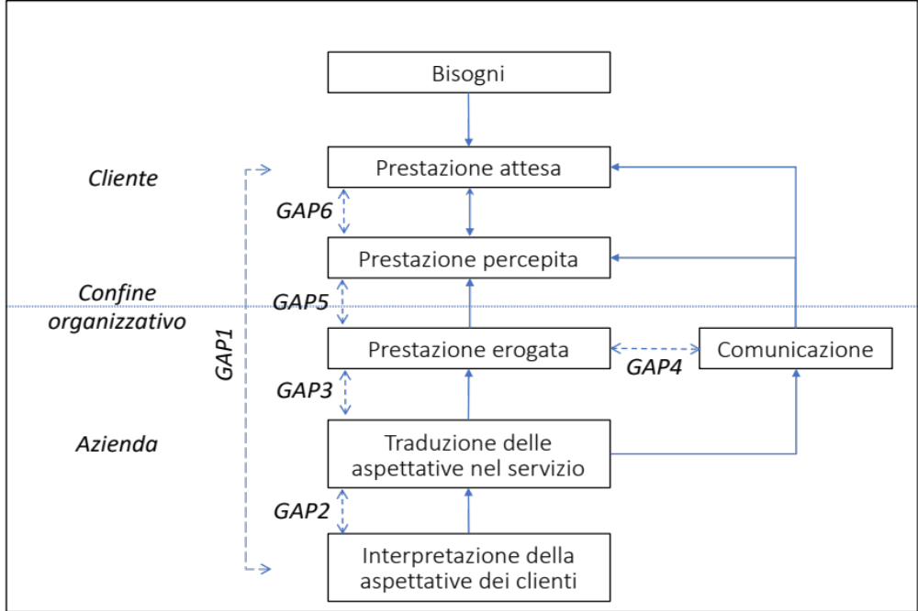
La Gap Analysis in sintesi – modello

Slide 3
La Gap Analysis in sintesi – descrizione
Gap di conoscenza: differenza tra ciò che pensa il fornitore sulle attese del cliente e le attese reali.
Gap di standard: tra le percezioni del management sulle attese del cliente e gli standard di qualità fissati per l’erogazione del servizio.
Gap di fornitura: tra gli standard di erogazione prestabiliti, e la prestazione effettiva rispetto a tali standard.
Gap di comunicazione interna: tra ciò che viene pubblicizzato all’esterno e ciò che pensa il personale addetto alle vendite.
Gap di percezione: tra ciò che viene erogato e ciò che i clienti percepiscono di aver ricevuto.
Gap di interpretazione: tra la percezione di ciò che il cliente ha ricevuto e le sue aspettative.

Slide 4
Quesito 1: Quali Gap? 20 minuti
Panino | Gap (1-6) | Descrizione

Slide 5
La Gap Analysis – come colmare i gap
Iniziative finalizzate a:
Comprendere correttamente ciò che i clienti desiderano
Stabilire processi di servizio e specificare i corretti standard;
Assicurarsi che le prestazioni siano conformi agli standard stabiliti
Educare il cliente a vedere la reale qualità del servizio erogato
Rendere la comunicazione diretta e non ambigua.

Slide 6
Quesito 2: Come colmare i gap nei caso McAfrica e McLean? 10 minuti
Panino | Gap (1-6) | Descrizione | Suggerimenti su come colmare il gap
McAfrica
McLean

